Slide 1
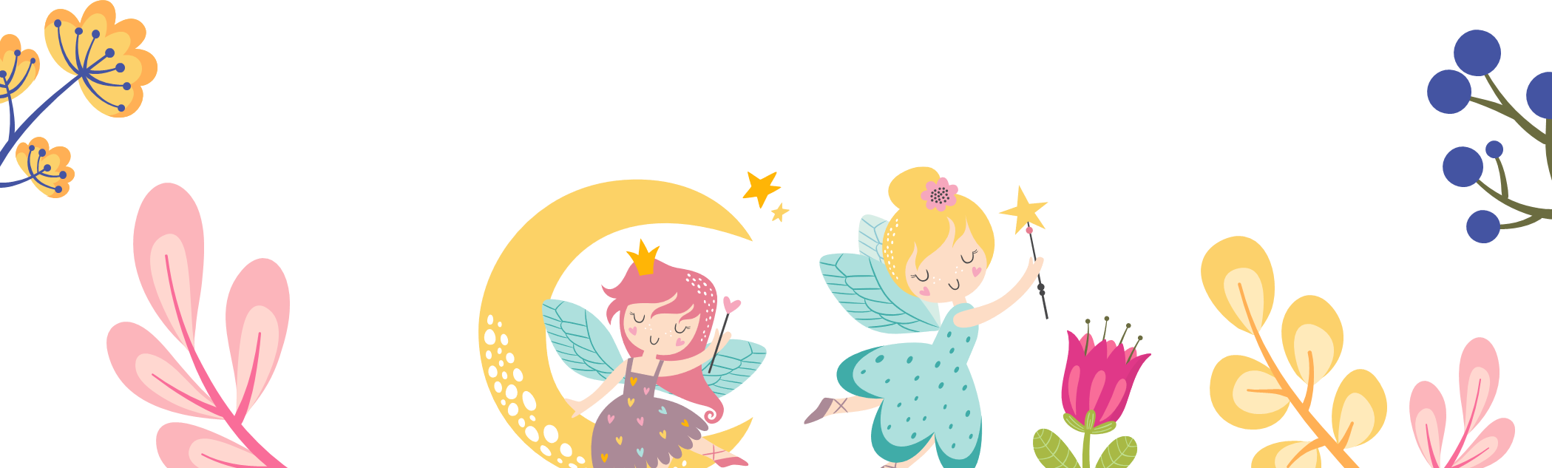
童话故事的神奇密码
-反复结构

Slide 2
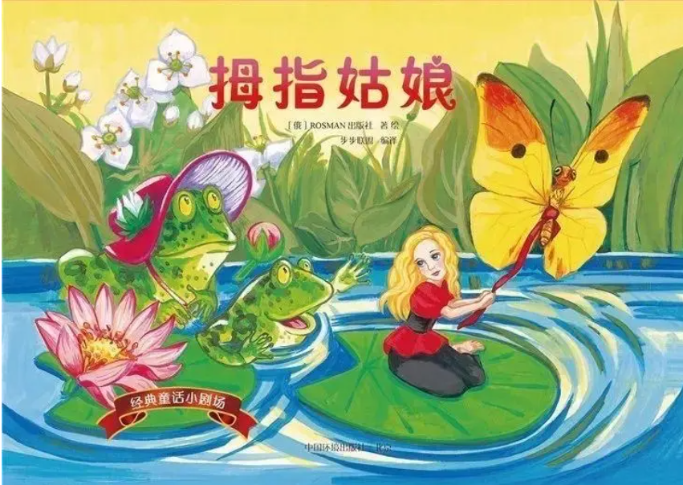
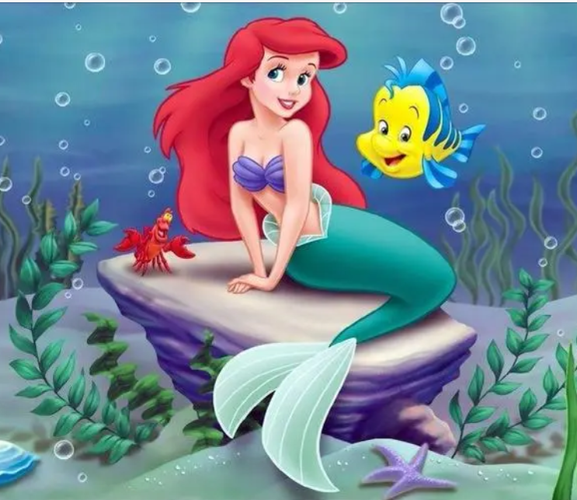
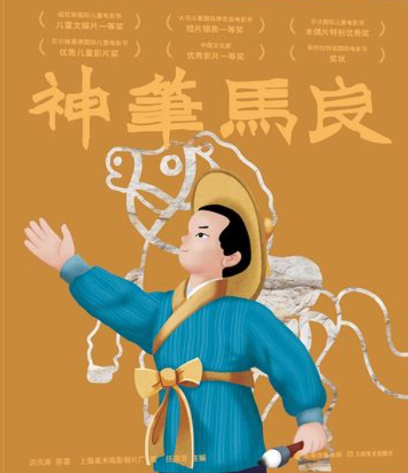
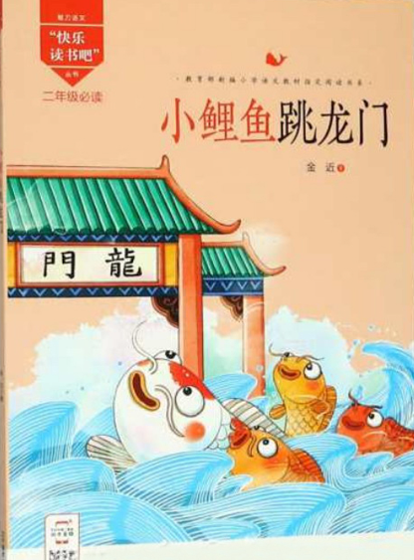
阅读提示
1.你最喜欢哪本童话故事？
2.能说一说你的理由吗？

Slide 3
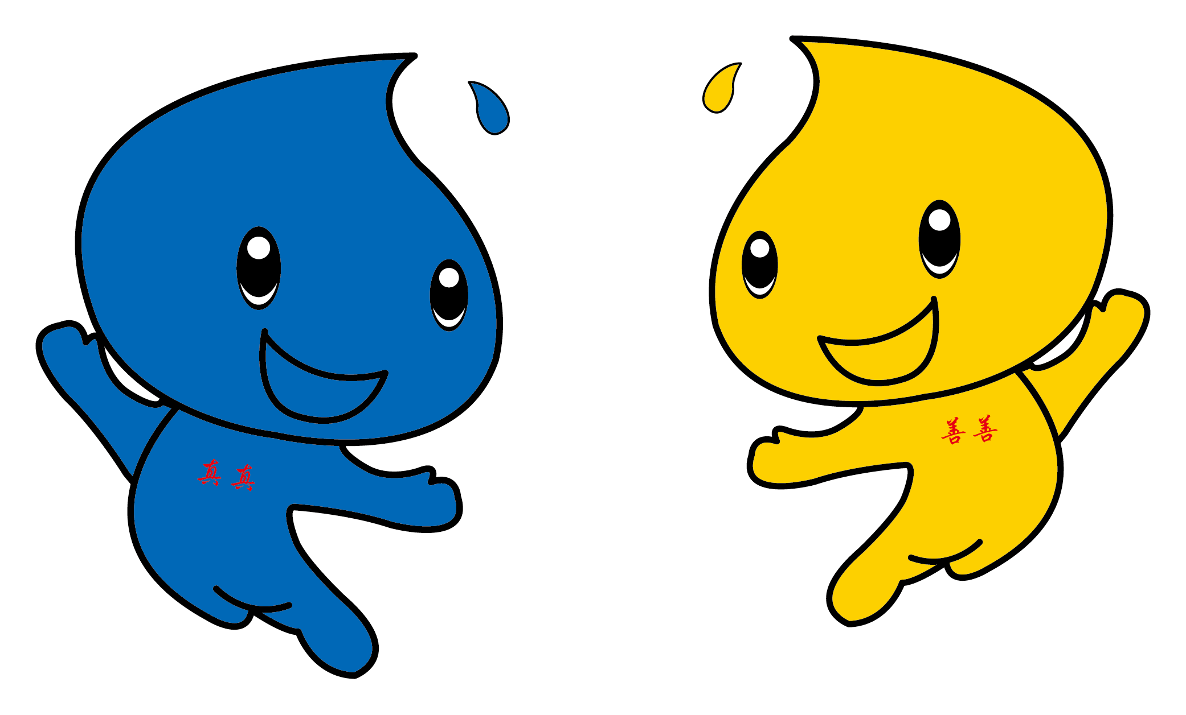
学习任务一 ：一起猜故事
小朋友们，恭喜你们即将升入三年级，可以和善善真真一起走进童话岛啦！可是，想要开启童话岛，就必须找到童话故事的神奇密码，我不小心把密码弄丢了，你们能帮帮我吗？

Slide 4
大家一起猜故事
《要下雨了》
小燕子
小鱼
蚂蚁
燕子说：“要下雨了，空气很潮湿，虫子的翅膀沾了小水珠，飞不高，我正忙着捉虫子呢！”
小鱼说：“要下雨了，水里闷得很，我们到水面上来透透气。”
大蚂蚁说：“是要下雨了，我们正忙着搬东西呢！”

Slide 5
大家一起猜故事
《棉花姑娘》
燕子飞来了。
啄木鸟飞来了。
青蛙跳来了。
燕子说：“对不起，我只会捉空中飞的害虫，你还是请别人帮忙吧！”
啄木鸟说：“对不起，我只会捉树干里的害虫，你还是请别人帮忙吧！”
青蛙说：“对不起，我只捉田里的害虫，你还是请别人帮忙吧！”

Slide 6
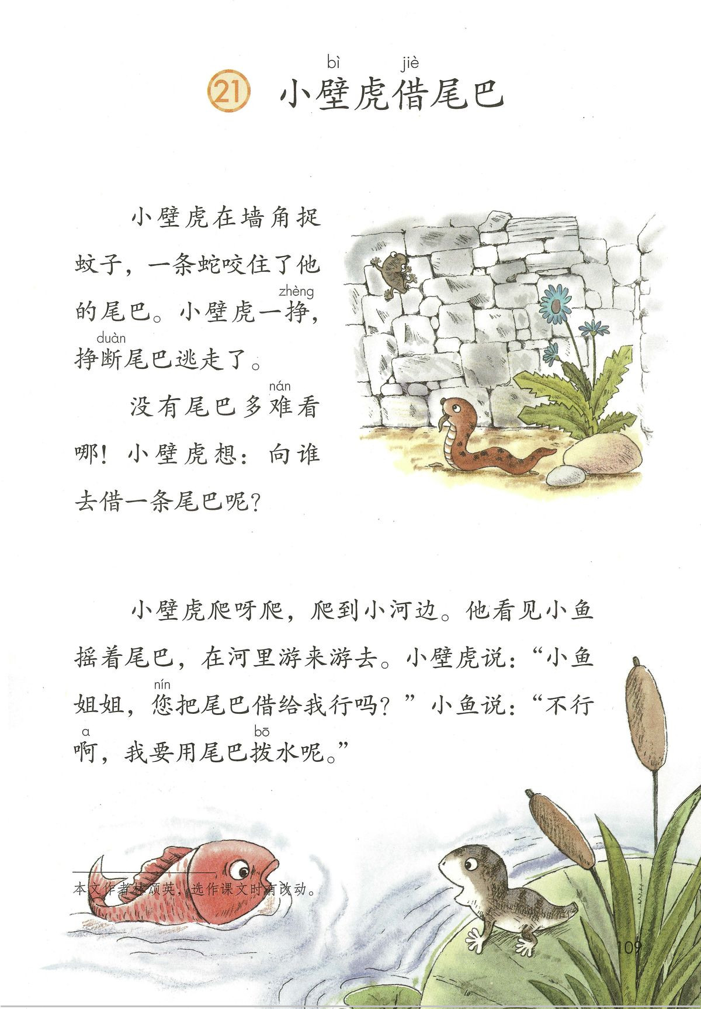
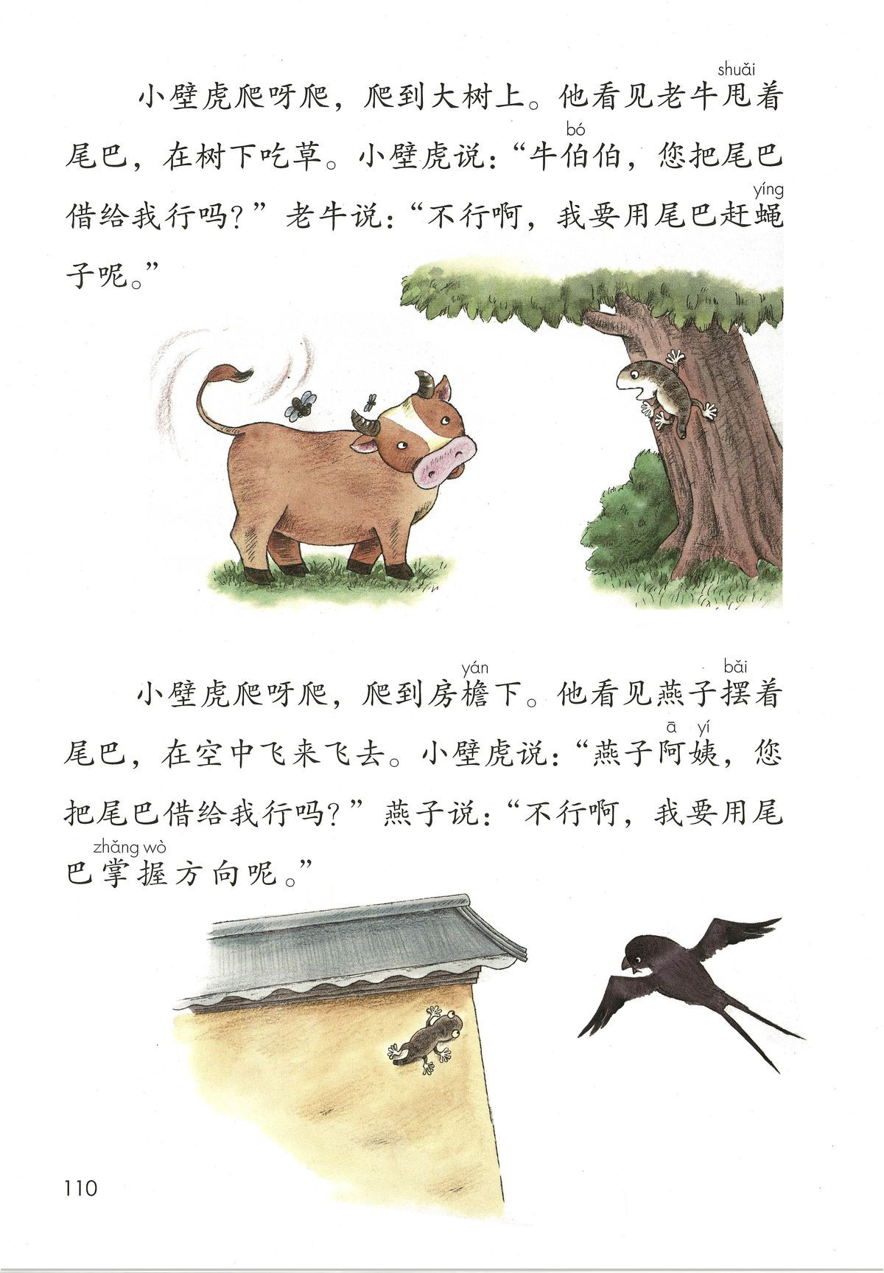
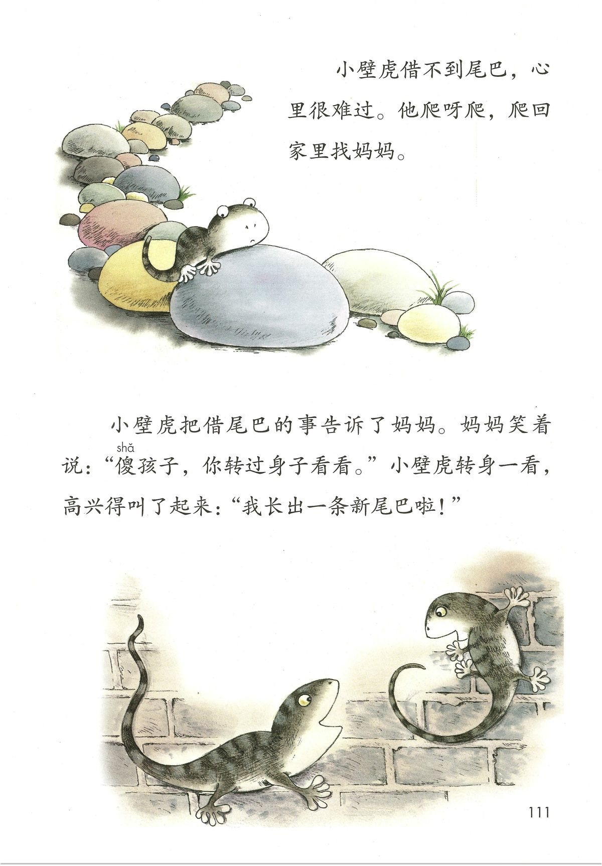

Slide 7
小鱼
小壁虎爬呀爬，爬到小河边。他看见____摇着尾巴，在河里游来游去。小壁虎说：“_______，您把尾巴借给我行吗？”______说：“不行啊，我要用尾巴_____呢。”
小鱼姐姐
小鱼
拨水
老牛
小壁虎爬呀爬，爬到大树上。他看见____甩着尾巴，在树下吃草。小壁虎说：“_____，您把尾巴借给我行吗？”______说：“不行啊，我要用尾巴______呢。”
牛伯伯
老牛
赶蝇子
燕子
小壁虎爬呀爬，爬到房檐下。他看见_____摆着尾巴，在空中飞来飞去。小壁虎说：“________，您把尾巴借给我行吗？”____说：“不行啊，我要用尾巴________呢。”
燕子阿姨
燕子
掌握方向

Slide 8
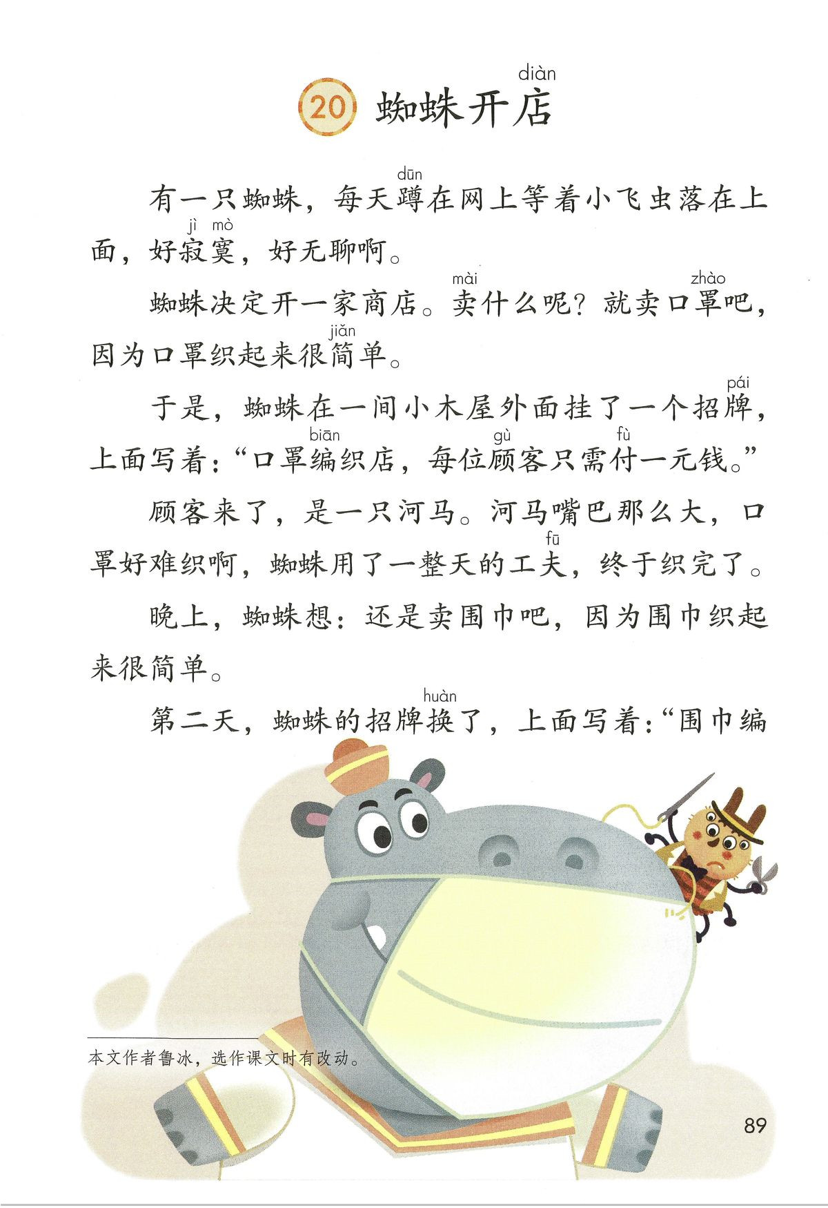

Slide 9
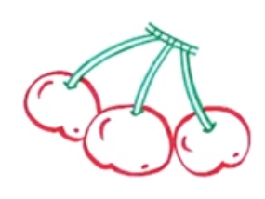
并列结构
燕子
棉花姑娘
青蛙
啄木鸟
花瓣型
樱桃型
蝴蝶型

Slide 10
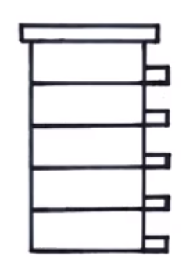
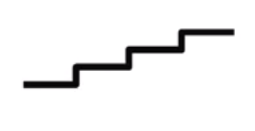
递进结构
......
青蛙卖泥塘
蝴蝶
小鸟
野鸭
老牛
水滴型
高楼型
楼梯型

Slide 11
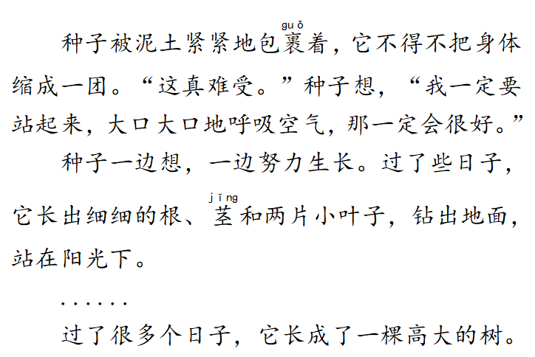
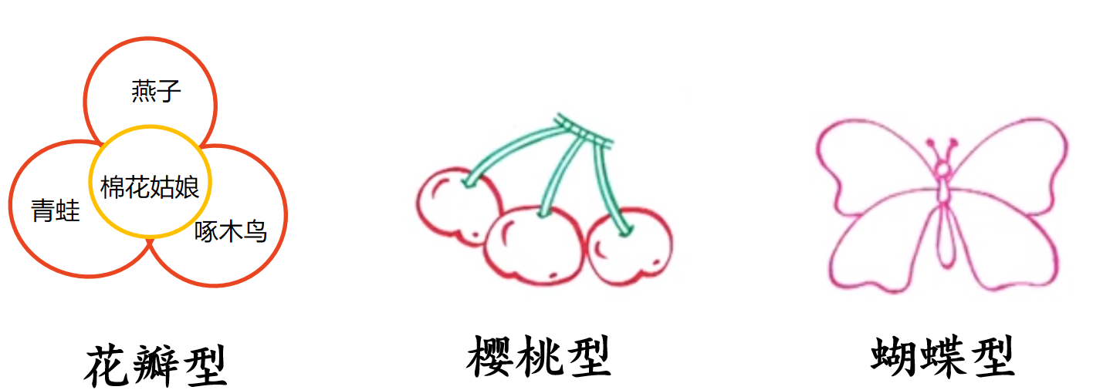
学习单 2创编童话故事
请你用好童话故事的神奇密码——反复，把故事创编完整哦！
创编提示：
1.你准备用哪一种反复结构进行创编？
2.小组合作，共同完成情节图，再简单说一说你的故事。
《小种子的故事》
开头
经过
结尾

Slide 12
我会当评委
《小种子的故事》
1.讲述故事自然、大方。☆
2.讲述故事生动有趣。☆☆
3.故事是反复结构。☆☆☆

